Slide 1
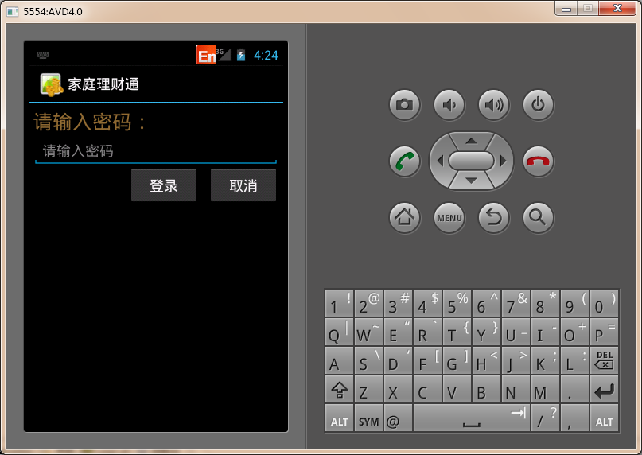

运行项目
模块设计及代码编写完成之后，单击Eclipse开发工具的工具栏中的 图标，或者在菜单栏中选择“运行”/“运行”命令，运行该项目，显示家庭理财通登录窗口，如下图所示。

Slide 2
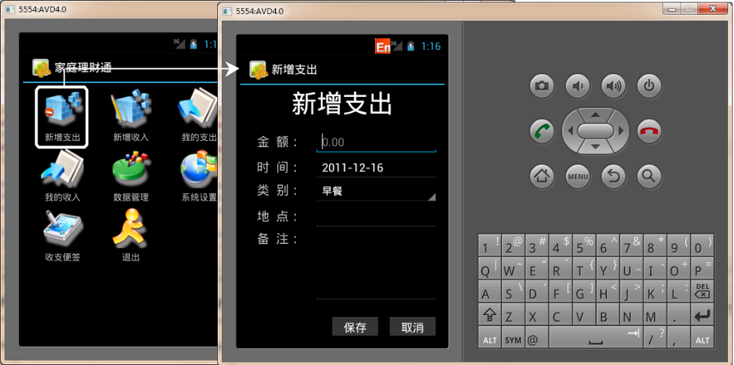
运行项目
在登录窗口中输入密码，单击“登录”按钮，进入家庭理财通的主窗体，然后用户可以单击主窗体中的各个功能图标，以便调用其各个子模块。例如，在主窗体中单击“新增支出”按钮，显示新增支出窗口，如下图所示。该窗口中，用户可以对支出信息进行添加操作。

Slide 3
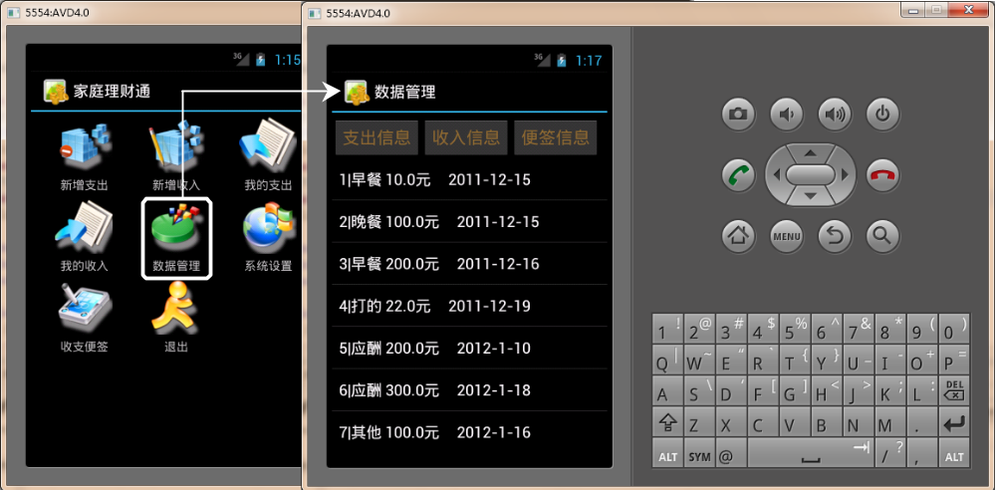
运行项目
在主窗体中单击“数据管理”按钮，可以显示数据管理窗口，如下图所示。该窗口中，用户可以查看支出、收入和便签等信息。

Slide 4
Thank you
还有什么疑问可以到www.mrbccd.com提出
也可以以发送邮件到 mingrisoft@mingrisoft.com

